Slide 1
5.5 单片机常用的接口电路
为了实现系统输出、驱动以及接口匹配等，单片机外部常用到TTL、COMS数字电路，如本书中所述的数码管动态显示驱动常使用的74HC573芯片，在万年历、交通灯显示屏和LED汉字显示屏等系统中，要采用74HC595、ULN2003等芯片驱动。本节采用应用实例介绍几种常用的数字电路，包括器件功能、应用程序和应用电路仿真，掌握这些器件对于单片机硬件系统设计具有一定的指导意义。

Slide 2
5.5.1并行锁存器
单片机外部常用的锁存器型号很多，常见的有74HC373、573、244等，在单片机电路中，此类器件主要用来端口功能扩展、负载驱动和数据隔离等。
一、74HC373/573简介
74HC373为74系列三态输出的八D锁存器，74HC为高速COMS类型，同类型芯片有54/74S373和54/74LS373。74HC373具有DIP20、窄体和宽体SOP20等封装外形，引脚排列见图5-5-1所示。

Slide 3
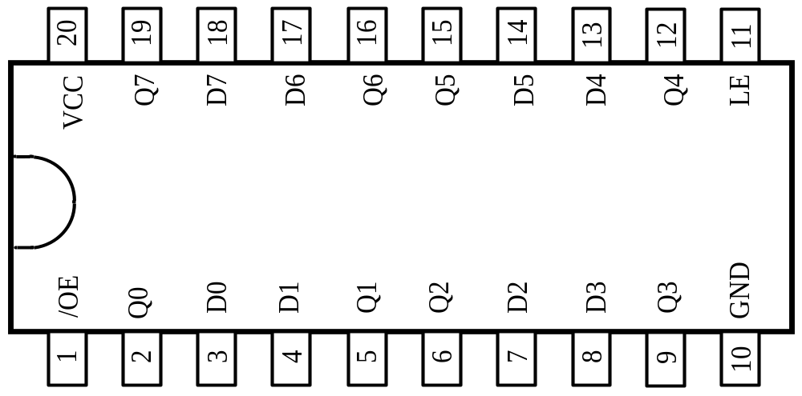
5-5-1 74HC373引脚

Slide 4
74HC373电源电压范围为2~6V，单端负输出载电流达35mA，常用与单片机系统数据锁存、接口扩展和同相电平驱动。其引脚功能说明见表5-5-1。

Slide 5
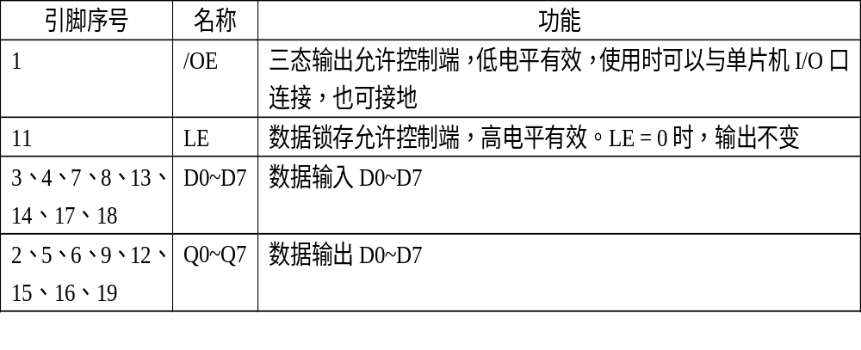
表5-5-1 74HC373引脚特性说明

Slide 6
当三态允许控制端/OE 为低电平时，Q0~Q7为正常逻辑状态，可用来驱动负载或总线。
当/OE为高电平时，O0~O7 呈高阻态，74HC373与总线分离，但锁存器内部的逻辑操作不受影响。在/OE = 0情况下，锁存允许端LE为高电平时，Q随数据D变化。
当LE为低电平时，Q被锁存、输出不变，但此间建立D触发的数据电平。
74HC573与74HC373功能完全一样，只是器件的引脚排列更加人性化，见图5-5-2所示。

Slide 7
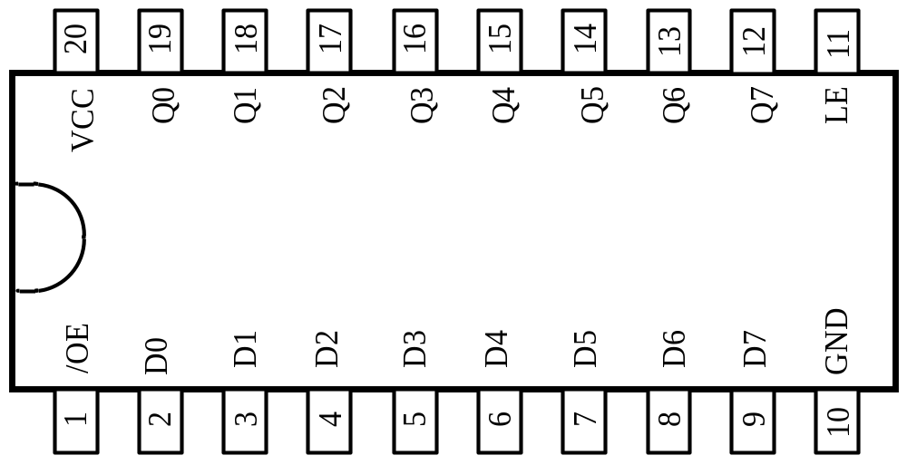
图 5-5-2 74HC573引脚排列

Slide 8
二、74HC573端口扩展
74HC573早期多用于单片机系统的存储器址扩展，由于近年来增强51单片机内部存储空间的增加，单片机系统电路设计使用74HC573主要作为I/O口扩展和外部件的驱动，如本书中采用74HC573驱动共阳数码管。
图5-5-3是一种彩色液晶驱动电路，利用一片573可以把8位I/O扩展为16位驱动16位的测色液晶显示屏，应用中P0应接上拉电阻，573锁存控制端应接单片机的1个I/O口控制。

Slide 9
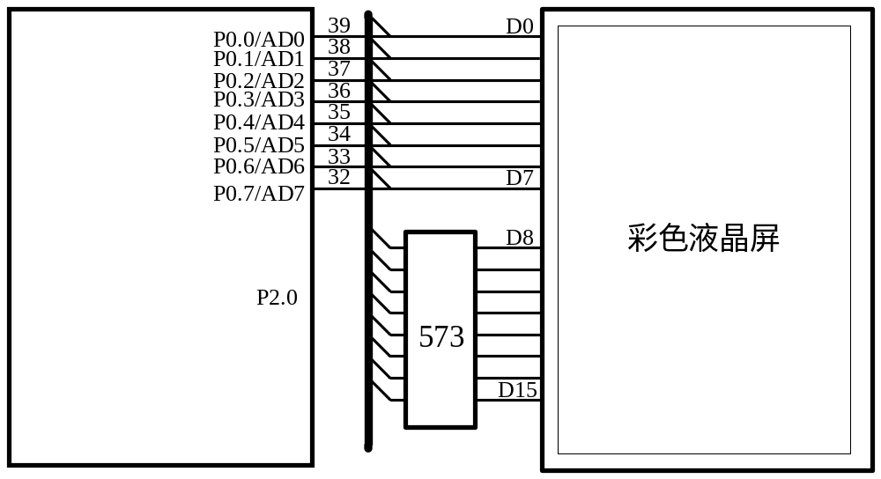
图5-5-3 利用74HC573驱动共阳数码管

Slide 10
5.5.2串行移位寄存器
串行移位寄存器可以把串行数据转换为并行数据，虽然数据输出的速度不及并行锁存器，但由于单片机I/O资源有限，利用串行移位寄存器可以在使用较少I/O口的情况下实现单片机的I/O位扩展。常用移位寄存器有74HC164、595等。

Slide 11
一、74HC164
74HC164是一种高速COMS串行输入并行输出的应为寄存器。该器件在电路中应用于74HC595类似，不同的是该器件没有锁存控制，数据移位同时直接输出，输出电平与TTL器件兼容。
图5-5-4所示为74HC164引脚排列，数据通过两个输入端DSA或DSB之一串行输入。DSA和DSB是逻辑与关系，DSA、DSB任一输入端可以用作电平门控使能端，低电平有效，用来控制另一输入端的数据输入。应用中两个输入端可以连接在一起，或者把不用的输入端接高电平；

Slide 12
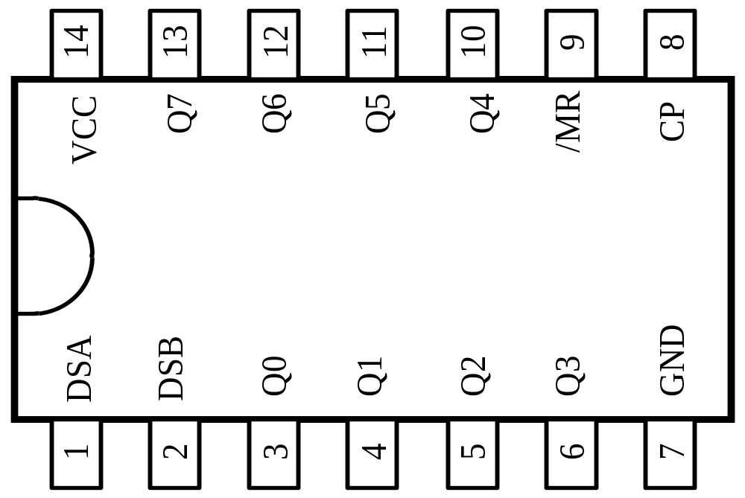
图5-5-4 74HC164引脚排列

Slide 13
/MR为输出清零控制端，低电平有效，设置低电平时会对所有寄存器清零，同时强制所有的输出为低电平。
CP为移位脉冲输入端，上升沿有效。Q7可以做为级联输出端。
在单片机系统应用中，只需把74HC164的DSA（DSB）、CP端与单片机的I/O口连接即可实现数据传输，主要用于串行数据到并行数据转换和小负载驱动。
74HC164的移位脉冲输入端CP上升沿来到时，输出端Q0输出DSA状态，同时寄存器右移一位，当CP非上升沿期间，所有输出保持。

Slide 14
二、74HC595
74HC595 是一款漏极开路输出的8位CMOS 移位寄存器，输出端口为可控的三态输出 端，亦能串行输出控制下一级级联芯片。该器件具有高速移位时钟频率Fmax>25MHz；标准串行（SPI）接口 CMOS 串行输出，可用于多个设备的级联；器件引脚排列见图5-5-5所示。

Slide 15
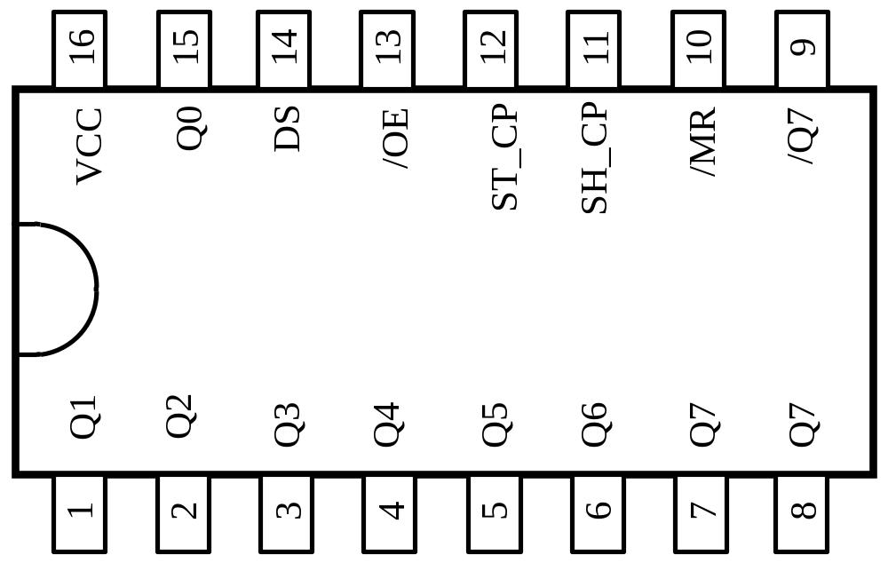
图5-5-5 74HC595引脚排列

Slide 16
其中引脚Q0~Q7为并行数据输出端，具有三态输出功能；引脚9为串行级联输出引脚，输出内部移位寄存器Q6的状态；/MR为输出清零控制端，低电平有效；/OE为三态输出控制端，低电平有效；DS为串行数据输入端，数据高位先入；SHCP为移位时钟脉冲输入端，上升沿有效，STCP为锁存脉冲输入端，上升沿有效。

Slide 17
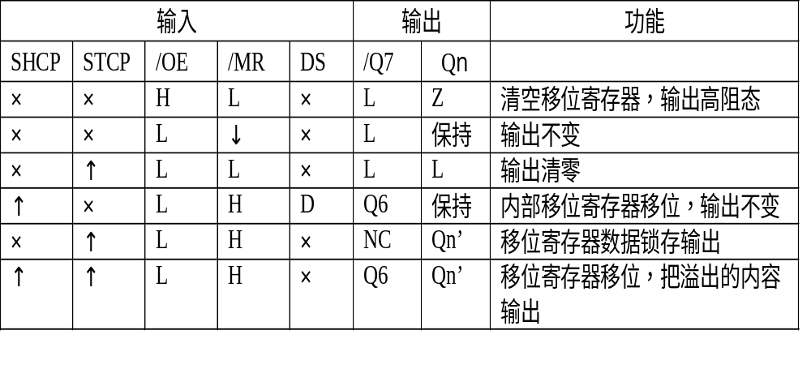
引脚功能表见表5-5-2。
表5-5-2 74HC595功能表

Slide 18
74HC595可以直接应用与单片机系统的数据串行输出和小功率显示器件驱动，如电子日历数码管驱动和LED汉字点阵驱动，本书中采用该芯片用于串入到并出数据的转换，利用较少I/O口情况下，驱动1602字符液晶显示器正常工作。

Slide 19
三、数码管串行驱动（项目16）
数码管动态显示方式占用的单片机I/O口仍然较多，并且当数码管数量增加时，动态显示将出现闪烁现象。在电子日历系统中，数码管数量达20只以上，需采用串行静态驱动方式才能满足实际需求。
图5-5-6是利用74HC595驱动数码管电路，数码管为共阳型，第一片74HC595的三个数据输入端分别接单片机的P0,0、P0.1、P0.2。第二片的时钟与锁存控制端与第一片分别并联，数据端接收第一片的数据串出端Q7’，数据发送时，先发送SEG0的显示数据，后发送SEG1的数据，最后通过ST_CP锁存。

Slide 20
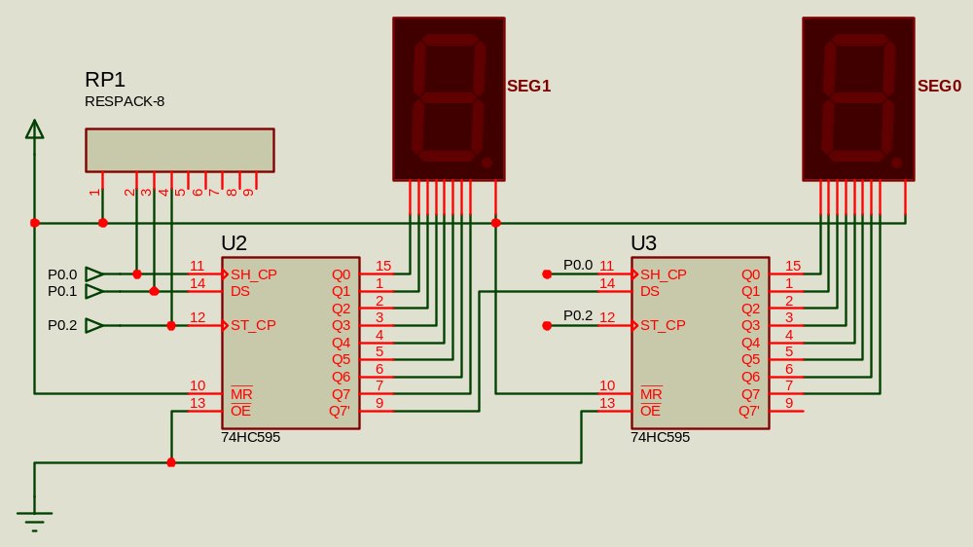
图5-5-6 74HC595驱动数码管电路

Slide 21
比如显示“56“，程序清单如下：
/************************/
#include<reg51.h>
unsigned char seven_seg[] = {0xc0,0xf9,0xa4,0xb0,0x99,0x92,0x82,0xf8,0x80,0x90};
unsigned char min = 56;
sbit shcp = P0^0;
sbit ds = P0^1;
sbit stcp = P0^2;
void display()
{
unsigned char a,b,j;
a = seven_seg[min / 10];
b = seven_seg[min % 10];
stcp = 0;
for(j = 0;j < 8;j++)
{
shcp = 0;

Slide 22
ds = (bit)(b & 0x80);//数据高位在前
shcp = 1; //shcp上升沿发送数据
b = b << 1;
}
for(j = 0;j < 8;j++)
{
shcp = 0;
ds = (bit)(a & 0x80);
shcp = 1;
a = a << 1;
}
stcp = 1;
}
void main(void)
{
while(1)
display();
}

Slide 23
程序中min可以是时间的分钟变量，如果在此电路的基础上再级联4级，即可显示电子表的时间。读者可以在此电路基础修改，设计一个串行驱动的电子表系统。注意在电路实现时，由于74HC595直接驱动数码管电流较大，74HC595发热严重，需要在74HC595与数码管之间加上200欧左右的限流电阻。

Slide 24
5.5.3驱动器ULN2003应用（项目17）
ULN2003 是高耐压、大电流复合晶体管阵列器件，采用DIP16和SOP16封装形式，内部由七个硅NPN达林顿晶体管组成，反向OC门输出方式。在5V 的工作电压供电情况下输出电平与TTL 和CMOS 兼容，由于ULN2003输出截止状态下能够承受较大电压，输出灌电流可达500mA，可以直接驱动较大功率负载。ULN2003可直接用于单片机系统的负载驱动，如继电器、步进电机、LED阵列等。图5-5-7所示为该芯片内部电路原理与引脚排列。

Slide 25
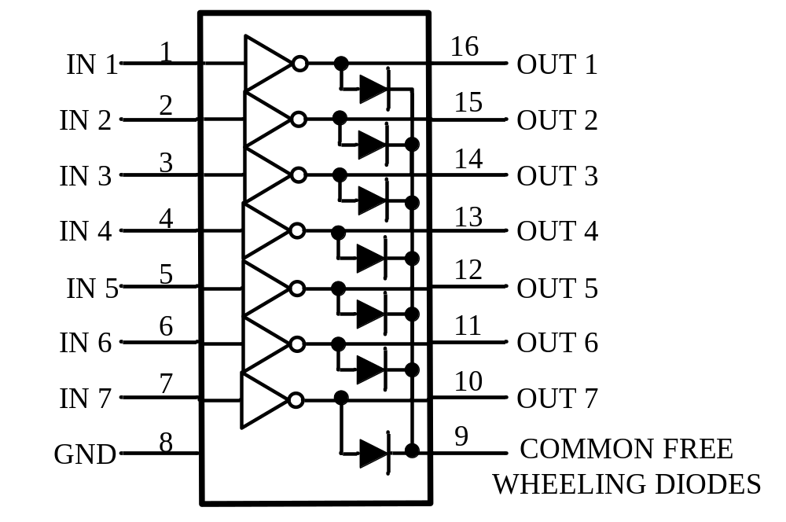
图5-5-7ULN2003内部电路原理与引脚排列

Slide 26
一、步进电机驱动
简单的步进电机内部由转子和定子组成，见图5-5-8，转子为N、S磁铁突极对，定子为电磁线圈构成。当定子有驱动电流时，利用定子与转子的突极之间吸引产生转力。步进电机转轴旋转的角度与定子输入的电流脉冲宽度成正比，也可以通过改变定子的激励电流脉冲相序对步进电机进行启动、停止、正反转控制。

Slide 27
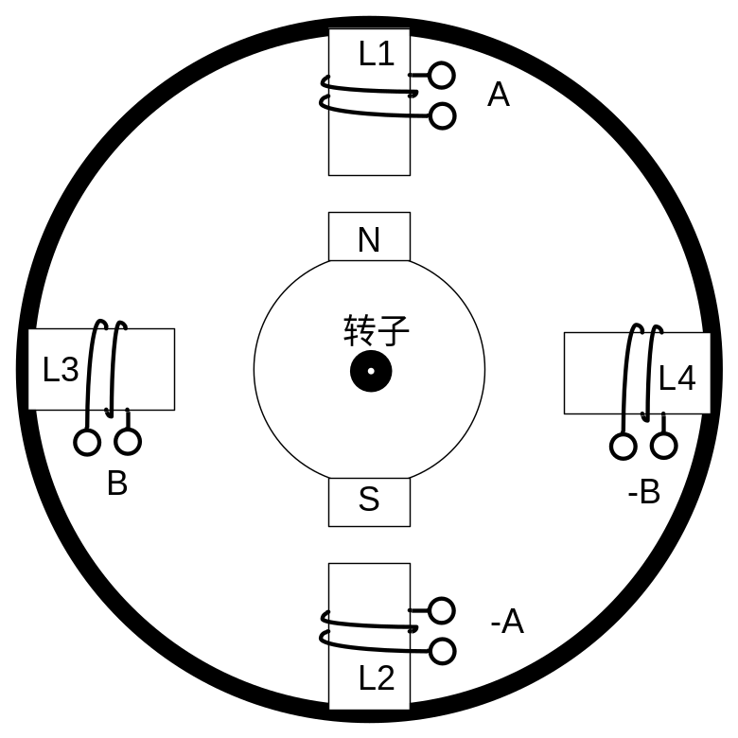
图5-5-8 四相(实际为2相）式步进电机结构

Slide 28
步进电机的控制实验电路见图5-7-9所示，相线A、-A、B、-B分别接定子的四组线圈L1、L2、L3及L4，让各线圈的端共接电源正极，另一端经由开关接在电源的负极， 当把开关S1按下，则线圈A通入电流，产生S极磁场，因为磁场同性相斥、异性相吸，使转子的N极被A极吸引过来。
其次，放掉开关S1，并且立刻按下开关S2，则A极的磁场消失，B极产生磁场，把转子的N极吸引过来，转子随着顺时针方向90度。像这样依次让定子的四个极通入电流，就可以使转子不停的旋转。实际应用时，步进电机的转动靠驱动靠定子输入脉冲时序完成。

Slide 29
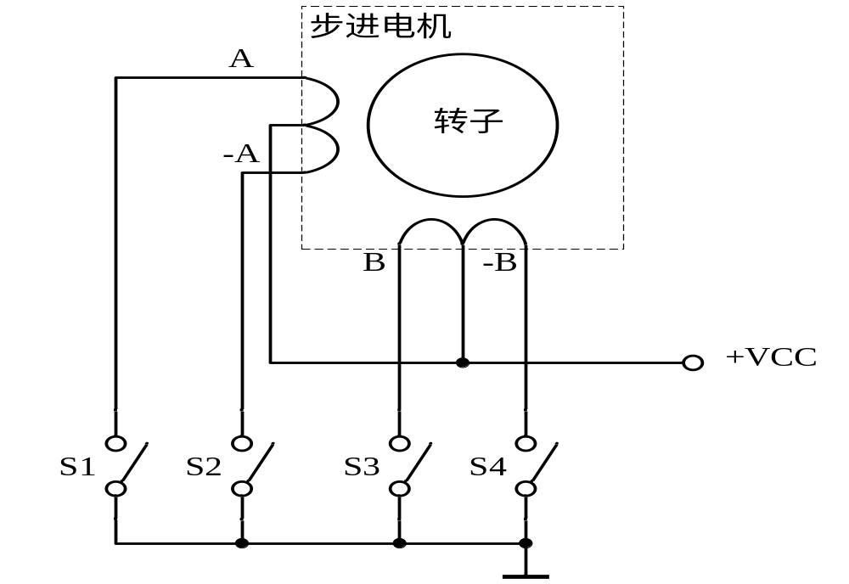
图 5-5-9 步进电机的转动控制原理

Slide 30
两相步进电机的激磁方式有全步激磁和半步激磁两种， 全步激磁方式又可分为1 相激磁与2相激磁两种方式。1相激磁比较简单，既每次只激磁一相线圈，每输入一个脉波，便产生一步级的转，如图5-5-7所示，由图中可知，当激磁依A→B→A→B→A……相顺序，则电机顺时针方向旋转（正转或右转）；若依B→A→B→A→B……相顺序激磁，则电机依逆时针方向旋转（反转或左转）。此种激磁方式之优点为线圈消耗功率小，角精确度良好，但其转距小，加上阻尼特性不良，易失步。

Slide 31
两相激磁时，每输入一个脉波，将有二相线圈激磁，激励波形如图5-5-10所示，若励磁顺序为AB→BA→AB→BA→AB……相顺序激磁，则电机顺时针方向旋转；若依BA→AB→BA→AB→BA……相顺序激磁，则电机转向为逆时针方向，且每个同步脉冲转动一个角度。此种激磁方式由于同时有两组线圈激磁，输出转距较大，加上阻尼效果良好，故能追踪较高的脉波率，但其缺点为耗电较大，容易发热。

Slide 32
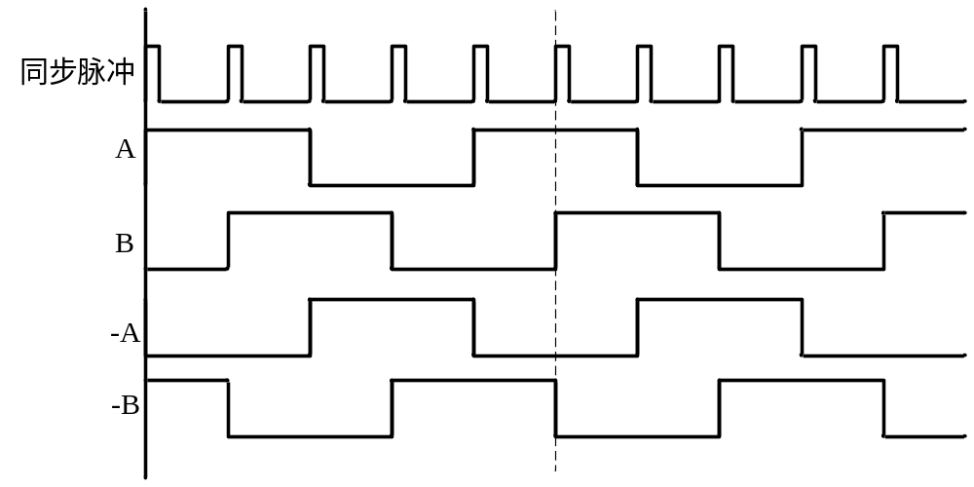
（a）正转时序
图5-5-10 2相步进电机激磁定子转动时序

Slide 33
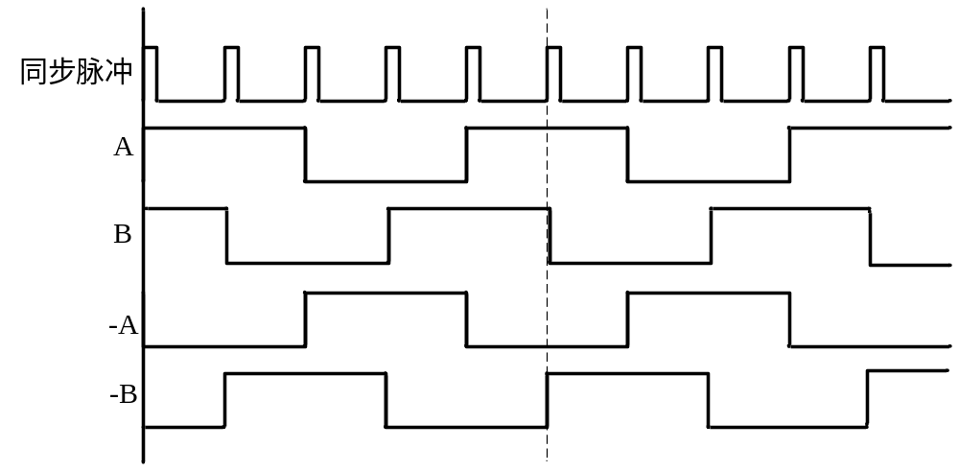
（b）反转时序
图5-5-10 2相步进电机激磁定子转动时序

Slide 34
半步激磁又称1-2相激磁，激磁一相线圈和二相线圈交互进行，每加入一数字脉波所转动之角度为原步进角的一半，因此分辨率可提高一倍，且运转时相当平滑，故与2相激磁方式同受广泛使用。图5-9-11为二相步进电机采用1-2相激磁方式之时序图，若依照A→AB→B→BA→A→AB→B→BA→A→AB……相的顺序激磁，则步进电机将以顺时针方向旋转；但如果依照BA→A→AB→B→BA→A→AB→B→BA……相顺序激磁，则电机逆时针方向旋转。

Slide 35
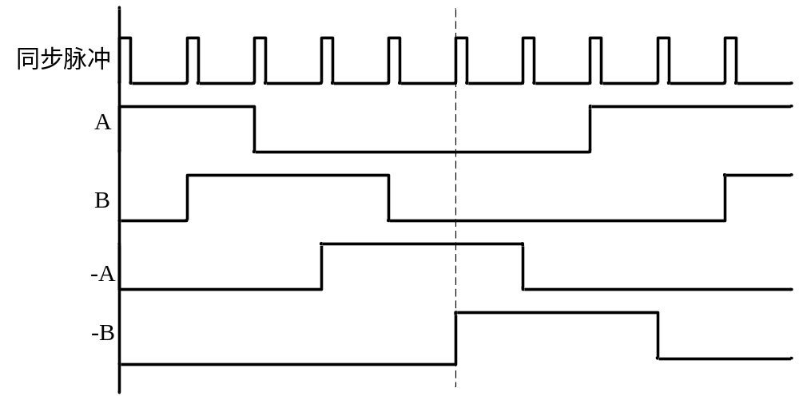
（a）顺序激磁
图5-5-11 步进电机半步激励时序

Slide 36
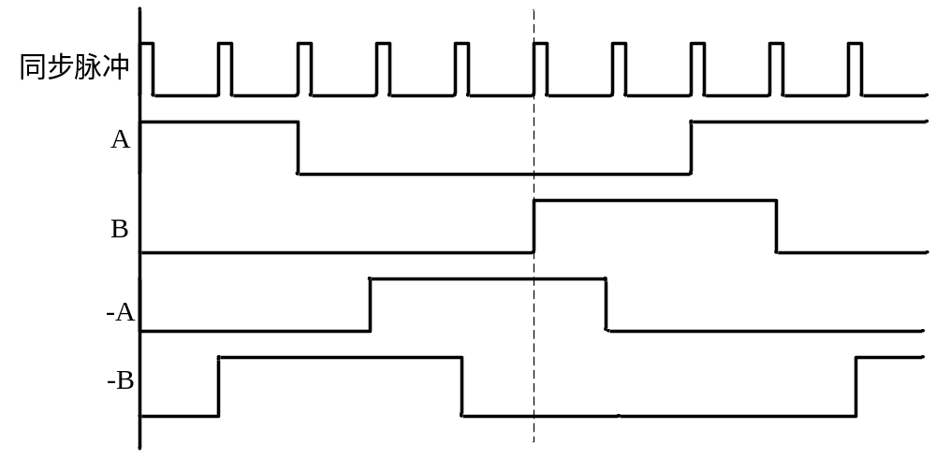
（b）逆序激磁
图5-5-11 步进电机半步激励时序

Slide 37
二、程序设计
采用半步激磁方式对两相步进电机控制，需要利用单片机的4个I/O口进行控制。图5-5-12为ULN2003驱动两相步进电机电路，采用半步激励方式，驱动端口占用了单片机的P1.4、1.5、1.6、1.7端口。

Slide 38
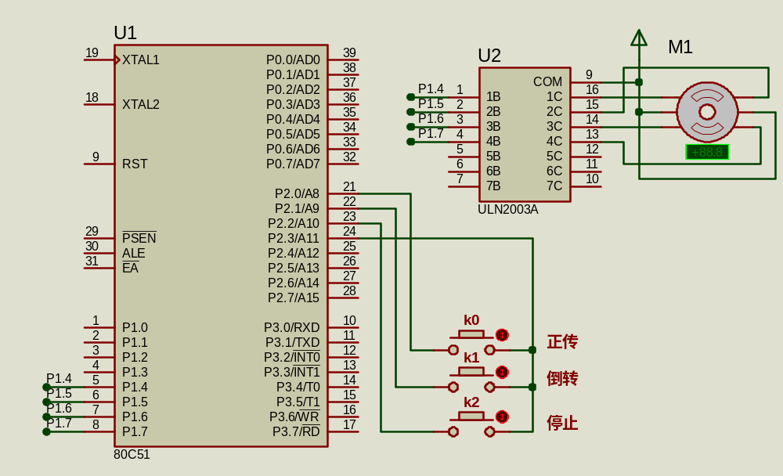
图5-5-12 步进电机半步激励时序

Slide 39
根据半波激磁时序，程序控制中需要构造两个数组，即右转和左转数组。若利用按键控制步进电机的正反转，只需在程序中让P1口加载正反转数组即可实现步进电机的转动控制。程序清单如下。
/*预处理*/
#include<reg51.h>
#define uchar unsigned char
#define uint unsigned int
uchar code FFW[8]={0x1f,0x3f,0x2f,0x6f,0x4f,0xcf,0x8f,0x9f}; //逆时针转动数组
uchar code REV[8]={0x9f,0x8f,0xcf,0x4f,0x6f,0x2f,0x3f,0x1f}; //顺时针转动数组
uchar k0_flag,k1_flag,k2_flag;
//按键定义
sbit k0= P2^0;
sbit k1 = P2^1;
sbit k2 = P2^2;

Slide 40
//按键公共端
sbit P2_4 = P2^4;
/*延迟函数*/
void delay(uint x)
{while（x- -）;}
/*按键程序*/
void key_scan(void)
{
P2_4 = 0;//按键公共端为低电平
if(key1 == 0)
{
delay();
while(k0 == 0);
k0_flag = 1;
k1_flag = 0;
k2_flag = 0;
}

Slide 41
if(key2 == 0)
{
delay();
while(k1 == 0);
k1_flag = 1;
k0_flag = 0;
k2_flag = 0;
}
if(key3 == 0)
{
delay();
while(k2 == 0);
k2_flag = 1;
k0_flag = 0;
k1_flag = 0;
}
}

Slide 42
/****************转动延迟函数**********/
void delayB(uint t)
{
uchar k;
while(t--)
for(k=0; k<125; k++);
}
/************************电机正转****************************/
void motor_ffw()
{
uchar i;
for (i=0; i<8; i++) //一个周期转30度
{
P1 = FFW[i]; //取数据
delayB(100); //调节转速
}
}
/************************电机反转****************************/

Slide 43
void motor_rev()
{
uchar i;
for (i=0; i<8; i++) //一个周期转30度
{
P1 = REV[i]; //取数据
delayB(100); //调节转速
}
}
/************************主程序****************************/
void main(void)
{
while(1)
{
key_scan();
if(k0_flag == 1)motor_ffw(); //电机正转
if(k1_flag == 1)motor_rev(); //电机反转
if(k2_flag == 1) P1 = 0xf0; //电机停止
}
}

Slide 44
本项目程序出可以软件仿真外，还可以直接下载到实验板上测试。实际应用中，与ULN2003类似的器件还有ULN2803芯片，其电路特性与ULN2003一致，但ULN2803为8位驱动。

Slide 45
单片机系统所使用外部器件种类很多，本节只是列举了几种常用的单片机外部数字电路，在单片机项目设计或产品开发过程中，经常会采用不同类型的器件作为系统负载的驱动或控制，只有经常不断的开发实践，才能熟练运用合理的器件设计高效的硬件系统，才能逐步提高自身单片机开发水平。

Slide 46
思考题
5-1 当DS18B20检测负温度时，单片机得到的温度数据为补码，数字温度设计程序中是怎样得到原码的？
5-2 利用DS18B20内部的E2PROM可以存储温度控制系统的上下限，加上两个按键，在DS18B20驱动程序的基础上，请你编写程序，设计一个带有温度上下限设定的恒温控制系统。利用仿真电路实现：当测量温度低于设定的下限时，单片机控制继电器吸合，当温度达到温度上限时，继电器释放。
5-3 查找相关书籍，了解使用多个DS18B20器件实现多点测温的方法与程序设计。

Slide 47
5-4 在实际的恒温箱温度控制系统中，由于受到恒温箱热量丢失、恒温空间热循环速度以及加热部件余热等因素影响，简单的温度控制并不能达到恒温控制的目的。为了得到比较精确的控温效果，恒温控制一般采用比例控制原理。请你思考怎样采用单片机系统实现恒温箱的比例控制？
5-5 编写AT24C04页写和连续读函数，补充AT24C04的驱动程序。请你在电子表的基础上，利用AT24C04驱动程序设计一个打铃定时器，完成一天40个定点的定闹。
5-6 数字稳压电源是电子系统常用的设备，请你利用TLC549、5615设计一个按键控制电压输出的电源，要求输出电压范围为0-5V。若增大电压输出范围，电路怎样实

Slide 48
现？
5-6 增加4个按键调整时间，利用DS1302驱动设计程序实现一个可调的电子日历，显示部件要求采用74HC595驱动若干数码管。
5-7 项目17-3 PCF8591应用。PCF8591是一种自带A/D、D/A的芯片，采用I2C总线与MCU连接，见题图5-7-1所示，请查阅B105实验开发板资料，编写A/D、D/A转换驱动程序，并通过仿真验证程序的正确性。

Slide 49
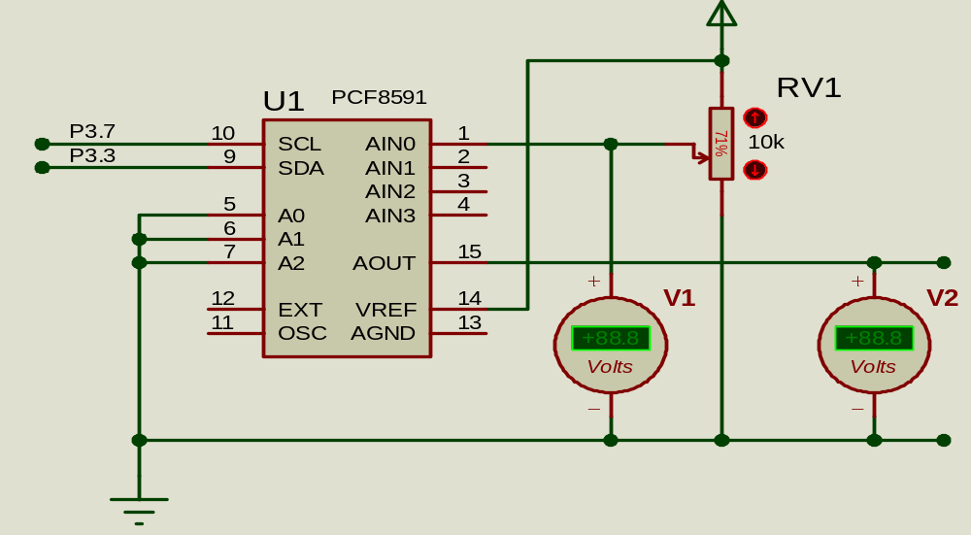
题图5-7-1 PCF8591仿真电路

